Slide 1
Seminář k bakalářské práci I

Slide 2
Seminář k bakalářské práci
Kód předmětu: OPFBKBPS nebo OPFBKSBP
Anotace: V rámci předmětu Seminář k bakalářské práci student ve spolupráci s vedoucím bakalářské práce vytvoří oficiální zadání bakalářské práce. Předmět se zaměřuje na formální i obsahové zpracování bakalářské práce, kdy je student v několika přednáškách seznámen s formálními požadavky pro psaní závěrečných kvalifikačních prací, dále jsou prohloubeny jeho znalosti metodologie vědy a zásad citační etiky. V rámci konzultací s vedoucím bakalářské je vymezena problematika, která bude předmětem bakalářské práce. Současně se předpokládá stanovení cíle bakalářské práce včetně vymezení metodiky jejího řešení. Výsledkem předmětu je vytvořené a vedoucím práce schválené oficiální zadání bakalářské práce.
Vyučující: doc. Palečková (paleckova@opf.slu.cz, tel. 596 398 211) + garanti za katedry + vedoucí práce
Notes:
csvukrs

Slide 3
Seminář k bakalářské práci – harmonogram výuky
SPOLEČNÝ ZÁKLAD PRO VŠECHNY STUDENTY
25. září - doc. Palečková - úvodní informace + zadání bakalářské práce
6. listopadu - doc. Palečková - zásady psaní odborného textu + citace
27. listopadu - doc. Palečková - šablona pro psaní VKP + knihovní databáze a další zdroje
------------------------------------------------------------------------------------------------------------------------
SPECIFICKÉ PŘEDNÁŠKY PRO JEDNOTLIVÉ OBORY
V čase 16:25 – 18:00 ve VS:
20. října - obory Marketing a Management a Podniková ekonomika a management, specializace Marketing a obchod a specializace Podnikání (zajišťuje KPEM - doc. Starzyczná a dr. Rylková)
27. října – obor Podniková ekonomika a management, specializace Ekonomika cestovního ruchu a specializace Management hotelnictví (zajišťuje KCVA - doc. Pellešová, dr. Kostková a dr. Kajzar)
3. listopadu - obor Veřejná ekonomika a správa (zajišťuje KEVS - doc. Tvrdoň)
10. listopadu – obor Sociální management (zajišťuje KEVS - doc. Duháček Šebestová)
24. listopadu - obor Bankovnictví a obor PEM, specializace Finance podniku (zajišťuje KFIU - doc. Růčková)
1. prosince - obor Účetnictví a daně (zajišťuje KFIU - doc. Janoušková)
8. prosince - obor Manažerská informatika (zajišťuje KINM - doc. Suchánek)
Notes:
csvukrs

Slide 4
Hlavní dokumenty
Zákon o vysokých školách (§ 45)
Autorský zákon + disciplinární řád (čl. 2)
Studijní a zkušební řád (čl. 11)
Harmonogram vzdělávací činnosti pro akademický rok 2020/2021
PD_2020_03_Postup při tvorbě zadání vysokoškolských kvalifikačních prací
PD_2020_03_Úpravy, zveřejňování a ukládání vysokoškolských kvalifikačních prací
Notes:
csvukrs

Slide 5
Zadání bakalářské práce - harmonogram
Notes:
csvukrs

Slide 6
Harmonogram tvorby bakalářské práce
Upravuje Pokyn děkana 2/2020, Pokyn děkana 3/2020 a Harmonogram
do 31. 5. má student právo výběru schváleného tématu v Tematikonu – HOTOVO?!
do 30. 10., po konzultaci s vedoucím práce, vyplní student v IS SU podklady pro zadání
do 30. 11. zajistí sekretariáty kateder tisk 3 kusů zadání a potřebné podpisy (vedoucí práce, garant oboru)
od 4. 1. příslušného akademického roku sekretariáty kateder předávají 2 kusy zadání VKP studentům a vyžádají si jejich podpisy. Student je povinen se za tímto účelem dostavit osobně na sekretariát příslušné katedry.
+ do 30. 4. 2021 odevzdání bakalářské práce na katedru
+ do 30. 4. 2021 odevzdání údajů o oponentovi na katedru (schvaluje vedoucí katedry)
+ do 17. 5. 2021 odevzdání posudku vedoucího a oponenta
31. 5. – 4. 6. 2021 Státní závěrečné zkoušky
Notes:
csvukrs

Slide 7
Zadání BP – konzultace s vedoucím BP
Upravuje Pokyn děkana 3/2020 Postup při tvorbě zadání vysokoškolských kvalifikačních prací
V této fázi může být téma práce z Tematikonu upřesněno (např. se vybere konkrétní region, firma, stát apod.)
dle čl. 8 Pokynu děkana má vedoucí práce právo zadání nepodepsat, pokud se liší od toho, co bylo dohodnuto při konzultacích nebo pokud student vůbec obsah zadání nekonzultoval
Dokonce zadání může nepodepsat garant oboru či specializace, pokud se téma práce výrazně odchýlilo od původně schváleného tématu v Tematikonu nebo od zaměření oboru či specializace
Notes:
csvukrs

Slide 8
Zadání BP - obsah
Doporučený rámcový obsah je souvislý text obsahující cíl ZP, výzkumný problém (oblasti), volbu metodiky a dat, postup pro dosažení cíle případně další nezbytné součásti ZP
Notes:
csvukrs

Slide 9
Zadání BP - obsah
Rámcový obsah zadání:
název práce česky + anglicky (pozor na správný překlad)
harmonogram vypracování (viz dále)
cíl práce (cílem bakalářské práce je vyhodnotit, srovnat, navrhnout nebo vytvořit atd.)
výzkumný problém (oblasti) - práce se bude zaobírat stanovením optimálního marketingového mixu společnosti atd. (píšeme v budoucím čase)
volba metodiky a dat – např. v práci bude provedeno dotazníkového šetření mezi zákazníky firmy … nebo v práci budou využita sekundární data z veřejně přístupné databáze Českého statistického úřadu v letech 2000 až 2010 apod.
postup práce – např. teoretická část bude vymezovat základní pojmy v oblasti strategického řízení a definovat hlavní indikátory použité v aplikační části práce … v empirické části práce bude na základě vlastního šetření vyhodnocen výběr daní v obci ….
nezbytné součásti práce (zpravidla není nutné zmiňovat)
rozsah práce (35 – 45 stran)
Notes:
csvukrs

Slide 10
Zadání podkladů do IS SU
Návod lze najít na stránkách Ústavu informačních technologií:
https://uit.opf.slu.cz/zadani_zp
Notes:
csvukrs

Slide 11
Přihlášení k tématu BP v IS SU
Návod lze najít na stránkách Ústavu informačních technologií:
https://uit.opf.slu.cz/prihlaseni_zp
Notes:
csvukrs

Slide 12
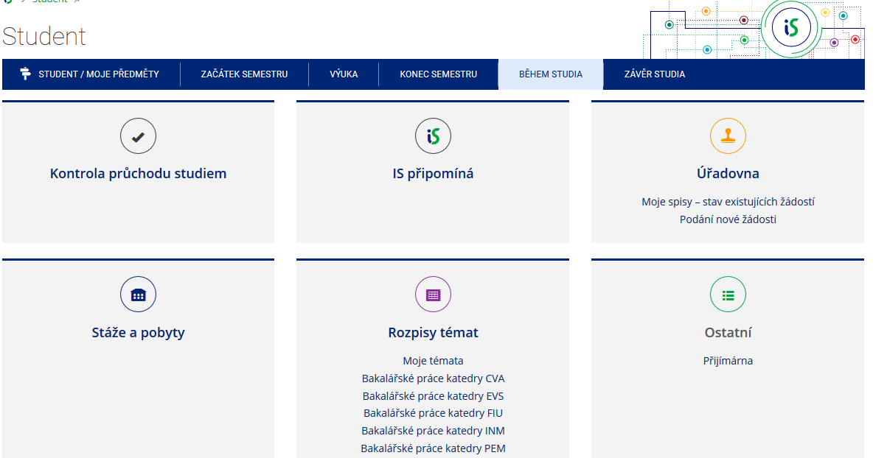
Zadání podkladů do IS SU
Student klikne na výběr prací katedry, pod kterou spadá jeho vedoucí práce
Notes:
csvukrs

Slide 13
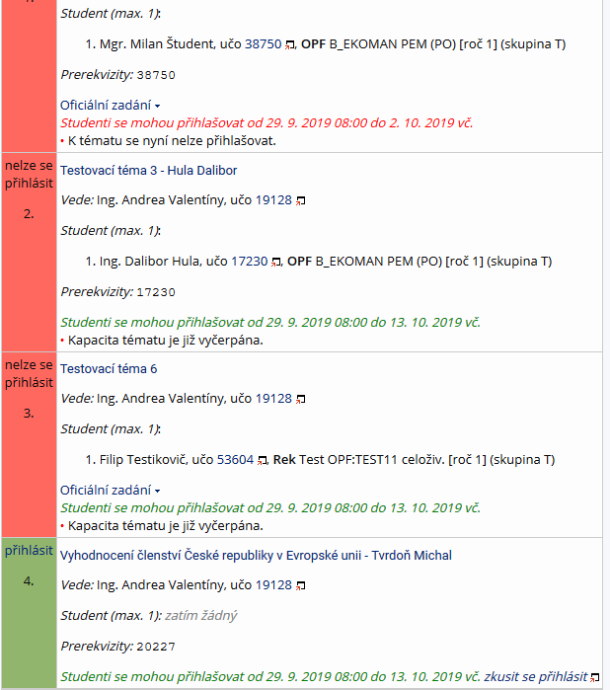
Zadání podkladů do IS SU
Studentovi se zobrazí seznam témat a následně je třeba vyhledat téma, které si zvolil v Tematikonu a u kterého je i jeho jméno
Po nalezení tématu i jména a příjmení stačí kliknout na „přihlásit“
Notes:
csvukrs

Slide 14
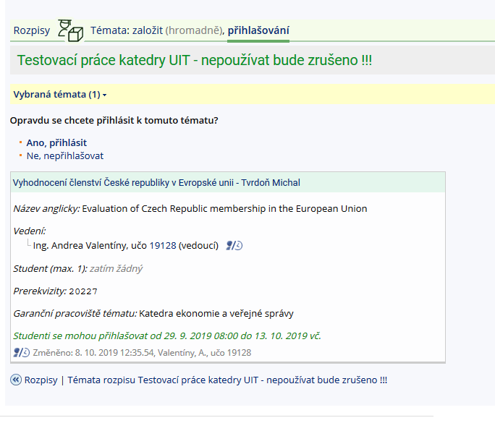
Zadání podkladů do IS SU
Následně zvolit „Ano, přihlásit“
Notes:
csvukrs

Slide 15
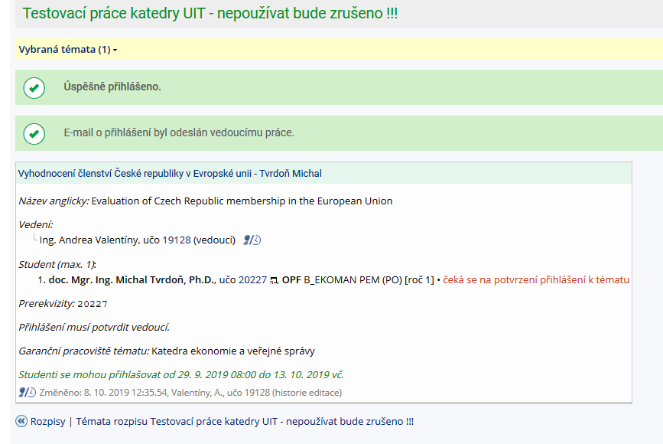
Zadání podkladů do IS SU
Po odkliknutí se zobrazí tato potvrzení a musí se počkat na potvrzení přihlášení vedoucím práce, kterému dorazí email o přihlášení studenta na dané téma (dokud nepotvrdí vedoucí přihlášení, tak nelze zadání editovat!)
Notes:
csvukrs

Slide 16
Zadání podkladů do IS SU
Než schválí vedoucí přihlášení lze provádět jen omezené operace (např. se odhlásit či napsat email vedoucímu). Pro přehled dostupných operací je nutné kliknout na „Zobrazit operace“
Následně se zobrazí dostupné operace, zatím nelze zadání práce EDITOVAT
Notes:
csvukrs

Slide 17
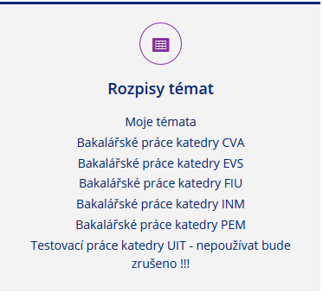
Zadání podkladů do IS SU
Pokud už je student přihlášený na téma, stačí pro editaci zadání kliknout na „Moje témata“ - zobrazí se mu jen jeho téma, které si zvolil a ke kterému se přihlásil
Notes:
csvukrs

Slide 18
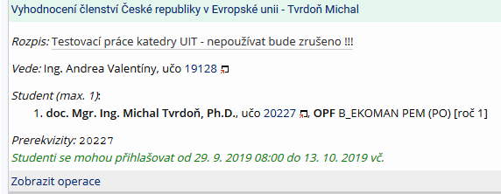
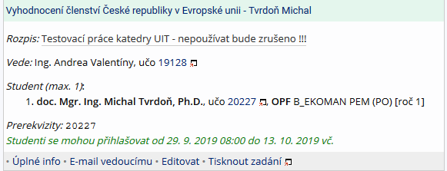
Zadání podkladů do IS SU
Zobrazí se tato stránka, kde již není uvedeno, že přihlášení čeká na schválení vedoucím, lze začít editovat zadání po kliknutí na „Zobrazit operace“
Následně se zobrazí dostupné operace, v tuto chvíli již lze zadání práce EDITOVAT, čili stačí kliknout na tuto položku
Notes:
csvukrs

Slide 19
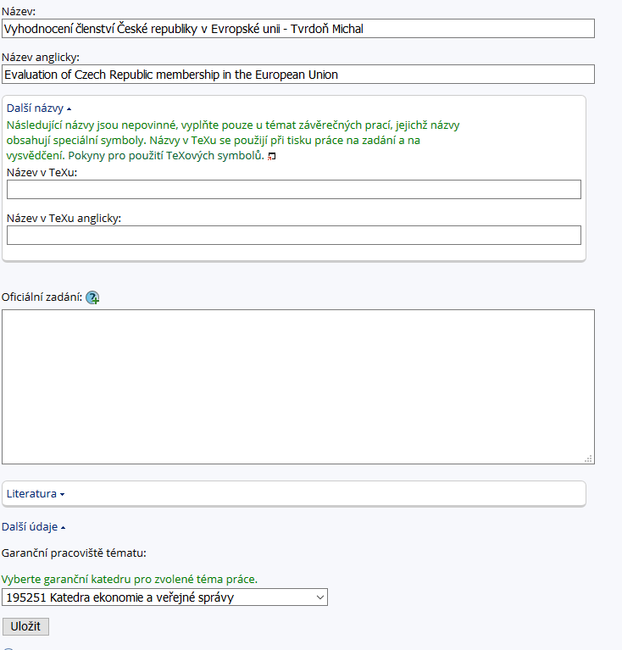
Zadání podkladů do IS SU
Z názvu práce je nutné vyjmout jméno a příjmení studenta, rovněž je možné název práce upřesnit (zejména v případech kdy vedoucí v Tematikonu vypsal obecnější názvy typu „vybraný region“ či „vybraná firma“
Kromě českého nebo slovenského názvu je nutné vyplnit i anglický překlad
Okno pro vložení harmonogramu a rámcového obsahu práce. POZOR systém vyžaduje HTML formát!!!!!
Byla vytvořena utilitka pro ulehčení, viz další slide
Notes:
csvukrs

Slide 20
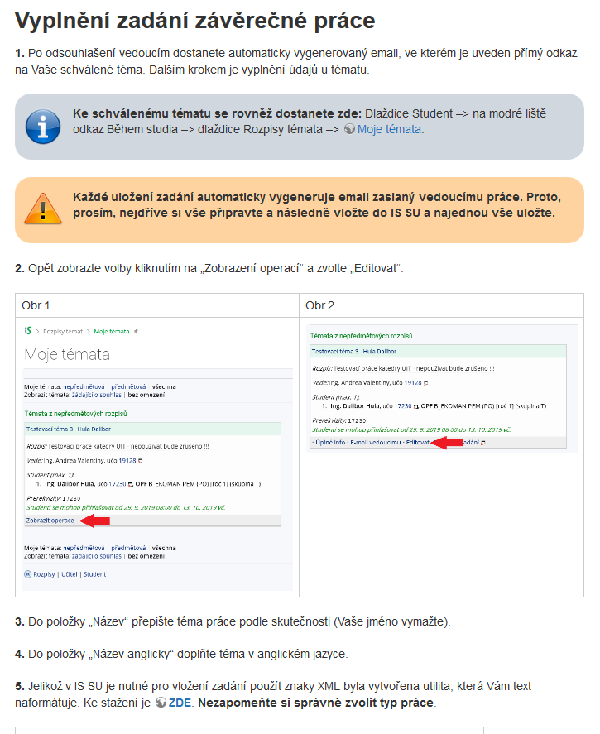
Zadání podkladů do IS SU
Odkaz na utilitku je na stránkách UIT, v návodech pro studenty, téma Vyplnění zadání závěrečné práce nebo zkopírováním tohoto odkazu do webového prohlížeče:
https://uit.opf.slu.cz/_media/navody/tematator.exe
Poté stačit uložit a spustit tuto utilitku…
Notes:
csvukrs

Slide 21
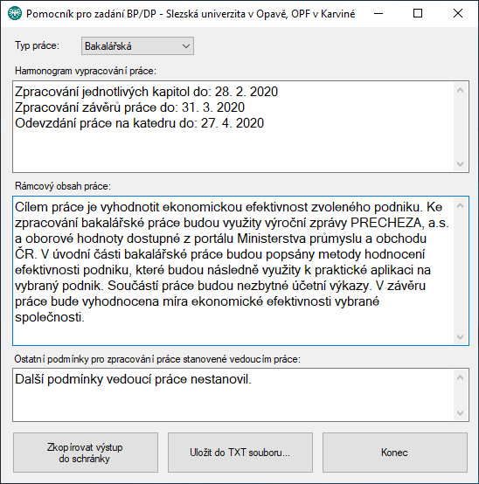
Zadání podkladů do IS SU
Po spuštění se zobrazí přednastavený harmonogram a rámcový obsah práce. Postup práce:
Vyberu typ práce (bakalářská vs. diplomová)
Dle domluvy s vedoucím upravím harmonogram práce (kromě data odevzdání na katedru, které je společné pro všechny)
Po konzultaci s vedoucím upravím rámcový obsah (cíl práce, použité metody, stručné členění práce a použitá data)
Na konec kliknu na „Zkopírovat výstup do schránky“ . Pokud si chci vše uložit do txt souboru kliknu na druhý odkaz
Notes:
csvukrs

Slide 22
Zadání podkladů do IS SU
Poté kliknu do tohoto okna a pomoci CTRL V vložím harmonogram a rámcový obsah z pomocníka
Notes:
csvukrs

Slide 23
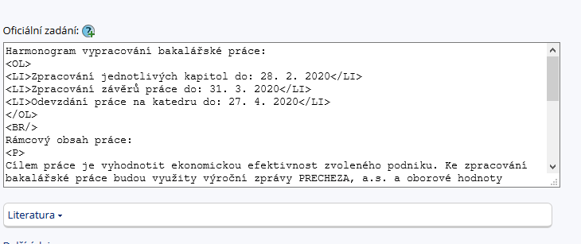
Zadání podkladů do IS SU
POZOR jedná se o HTML formát, který obsahuje specifické příkazy a případnou změnu samotného textu je vhodné dělat v utilitce (pomocníkovi)
V dalším kroku kliknu na „Literaturu“
Notes:
csvukrs

Slide 24
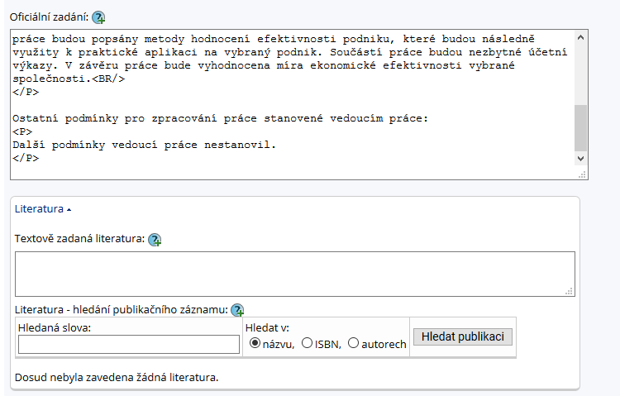
Zadání podkladů do IS SU
Literaturu je nutno vložit ručně do této části
Vyhledávač pro literaturu NEPOUŽÍVAT, tvůrce systému využívá jinou citační normu!!!
Literatura se vkládá dle citační normy uvedené v Pokynu děkana č. 7/2018
POZOR!!! Za každým zdrojem je nutné uvést <BR/>
Viz další slide
Notes:
csvukrs

Slide 25
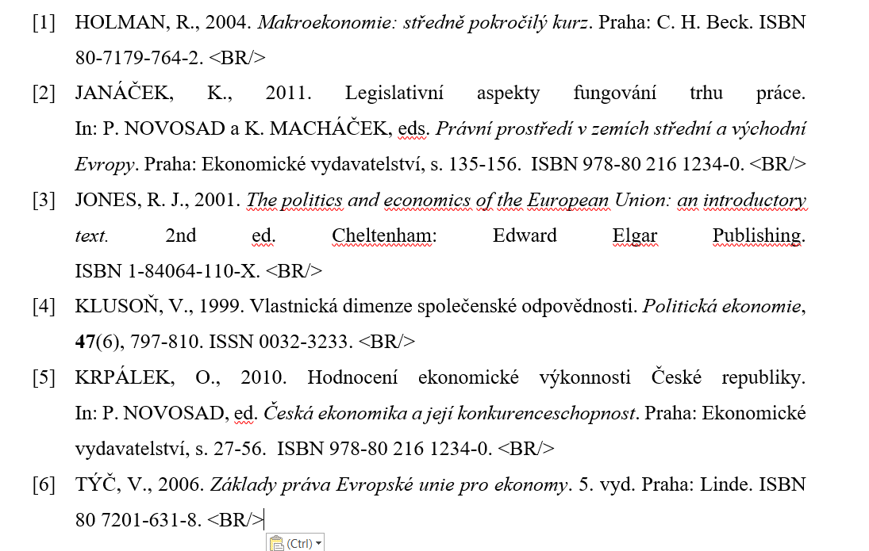
Zadání podkladů do IS SU
Připravím si seznam literatury (po konzultaci s vedoucím) a následně vložím do IS SU
Notes:
csvukrs

Slide 26
Zadání podkladů do IS SU
Po vložení vypadá seznam takto
Katedra je automaticky předvolena, student nemění
Poslední krok: student klikne na „Uložit“. Po této operaci jde automaticky email vedoucímu práce. Zadání může i nadále upravovat student, vedoucí či referentka katedry.
Notes:
csvukrs

Slide 27
Harmonogram vypracování BP
Standardní – vyučujícímu „je to buřt“
Podrobný – vyučující je „drsňák“
1. Zpracování jednotlivých kapitol do 28.2.2021 2. Zpracování závěrů práce do 31. 03. 2021 3. Odevzdání práce na katedru do 30. 04. 2021
1. Zpracování 1. kapitoly do 30. 11. 2020 2. Zpracování 2. kapitoly do 31. 12. 2020 3. Zpracování 3. kapitoly do 30. 1. 2021 4. Zpracování 4. kapitoly do 28. 2. 2021 5. Zpracování závěrů práce do 30. 3. 2021 6. Odevzdání práce na katedru do 30. 04. 2021
Notes:
csvukrs

Slide 28
Příklad rámcového obsahu BP
TÉMA: Metody hodnocení efektivnosti podniku
Cílem bakalářské práce je vyhodnotit ekonomickou efektivnost zvoleného podniku. Ke zpracování bakalářské práce budou využity výroční zprávy PRECHEZA, a.s. a oborové hodnoty dostupné z portálu Ministerstva průmyslu a obchodu ČR. V úvodní části bakalářské práce budou popsány metody hodnocení efektivnosti podniku, které budou následně využity k praktické aplikaci na vybraný podnik. Součástí práce budou nezbytné účetní výkazy. V závěru práce bude vyhodnocena míra ekonomické efektivnosti vybrané společnosti.
Notes:
csvukrs

Slide 29
Příklad rámcového obsahu BP
TÉMA: Řízení měnového rizika ve vybraném podniku
Cieľom bakalárskej práce je vyhodnotiť, ako vývoj devízového kurzu ovplyvňuje podnik a navrhnúť optimálnu stratégiu v riadení menového rizika. V úvodnej časti bakalárskej práce bude zhrnutie dôležitých poznatkov devízového kurzu a riadení menového rizika. V ďalšej časti bude prebiehať spracovanie finančnej stránky konkrétneho podniku. V práci bude popísaný a okomentovaný spôsob riadenia a finančné nástroje použité pre zníženie (eliminovanie) rizika. V poslednej časti bude vysvetlená voľba analýzy menového rizika a prítomnosť devízového rizika v podniku na základe ktorého bude urobené vyhodnotenie a navrhnutá vhodná stratégia riadenia menového rizika. Ku spracovaniu práce budú využité dáta - devízové kurzy (verejne dostupné zo zdrojov Eurostat, ECB, databáz národnej centrálnej banky) a ekonomické a finančné ukazovatele podniku.
Notes:
csvukrs

Slide 30
Příklad rámcového obsahu BP
TÉMA: Přímá a nepřímá podpora výzkumu a vývoje v České republice, Rakousku a na Slovensku
Cílem práce je vyhodnotit systémy přímé a nepřímé podpory výzkumu a vývoje v České republice, Rakousku a na Slovensku. Ke zpracování bakalářské práce budou využívána data z databáze OECD, Eurostatu a z ostatních veřejně dostupných databází. Teoretická část bude věnována charakteristice výzkumu a vývoje a jejich vybraným ukazatelům, dále bude definován a charakterizován ekonomický růst, vybrané modely ekonomického růstu a role výzkumu a vývoje v těchto modelech. Další kapitola bude věnována systému organizace, řízení a financování výzkumu a vývoje v České republice, Rakousku a na Slovensku. V závěrečné části bude provedeno porovnání a zhodnocení systémů přímé a nepřímé podpory výzkumu a vývoje v těchto vybraných zemích.
Notes:
csvukrs

Slide 31
Příklad rámcového obsahu BP
TÉMA: Marketingový výzkum spokojenosti zákazníků s prodejnou Rossmann Karviná
Cílem bakalářské práce je zjistit úroveň spokojenosti zákazníků s drogerií Rossmann s.r.o v Karviné a navrhnout případná řešení pro zvýšení míry spokojenosti. V první kapitole bakalářské práce bude provedeno shrnutí podstatných teoretických východisek k problematice marketingového mixu. Budou vysvětleny pojmy, které se budou vztahovat k tématu marketingu a spokojenosti zákazníků. V druhé kapitole bude charakterizována samotná společnost. Ve třetí kapitole bude realizován primární marketingový výzkum spokojenosti zákazníků, který se bude týkat vybrané prodejny. Výzkum spokojenosti zákazníků bude realizován formou dotazníkového šetření. V závěru práce budou stanoveny návrhy a doporučení v rámci marketingového mixu společnosti Rossmann s.r.o.
Notes:
csvukrs

Slide 32
Použitá literatura
cca 6 zdrojů literatury (z toho 1 zahraniční – zpravidla anglická)
Vše musí být citováno dle citační normy:
Příklad:
[1] FORET, M., 2008. Marketingový průzkum: poznáváme svoje zákazníky. Brno: Computer Press a.s. ISBN 978-80-251-2183-2.
[2] JOBBER, D., 2010. Principles and Practice of Marketing. 6th edition. London: McGraw-Hill Education. ISBN 978-0-07-712330-7.
[3] KOZEL, R., L. MLYNÁŘOVÁ a H. SVOBODOVÁ, 2011. Moderní metody a techniky marketingového výzkumu. Praha: Grada Publishing, a.s. ISBN 978-80-247-3527-6.
[4] VAŠTÍKOVÁ, M., 2008. Marketing služeb - efektivně a moderně. Praha: Grada Publishing, a.s. ISBN 978-80-247-2721-9.
[5] VYSEKALOVÁ, J., 2011. Chování zákazníka: Jak odkrýt tajemství "černé skříňky". Praha: Grada Publishing, a.s. ISBN 978-80-247-3528-3.
[6] ZAMAZALOVÁ, M. a kol., 2010. Marketing. 2 vyd. Praha: C. H. Beck. ISBN 978-80-7400-115-4.
Notes:
csvukrs

Slide 33
Zásady psaní odborného textu
Strukturovaná, formalizovaná práce
Čím vyšší úroveň práce tím vyšší požadavky i na formální úpravu
Styl je oproštěný od osobních emocí, kritický, věcný, popisný
Schopnost pracovat s odbornou literaturou a aplikovat získané poznatky
Bakalářskou prací student prokazuje, že je schopen řešit a ústně i písemně prezentovat zadaný problém a obhájit své vlastní přístupy k řešení.
Notes:
csvukrs

Slide 34
Další tutoriály
Příští tutoriál se uskuteční dle rozvrhu online v MS Teams
Návod na přihlášení do MS Teams a přihlášení do teamu najdete v IS (is.slu.cz) v interaktivní osnově.
Notes:
csvukrs

Slide 35
Děkuji za pozornost ☺

